Slide 1

ArmyForm 우리가 만들어나가는 부대 설문조사
팀 폼생폼사 민승기 이형창 홍태성 채현우

Slide 2
팀 소개
팀 이름
폼생폼사
팀 정보
군별 | 계급 | 이름
육군 | 일병 | 민승기
육군 | 병장 | 이형창
공군 | 상병 | 홍태성
육군 | 상병 | 채현우

Slide 3
프로젝트 소개

Slide 4
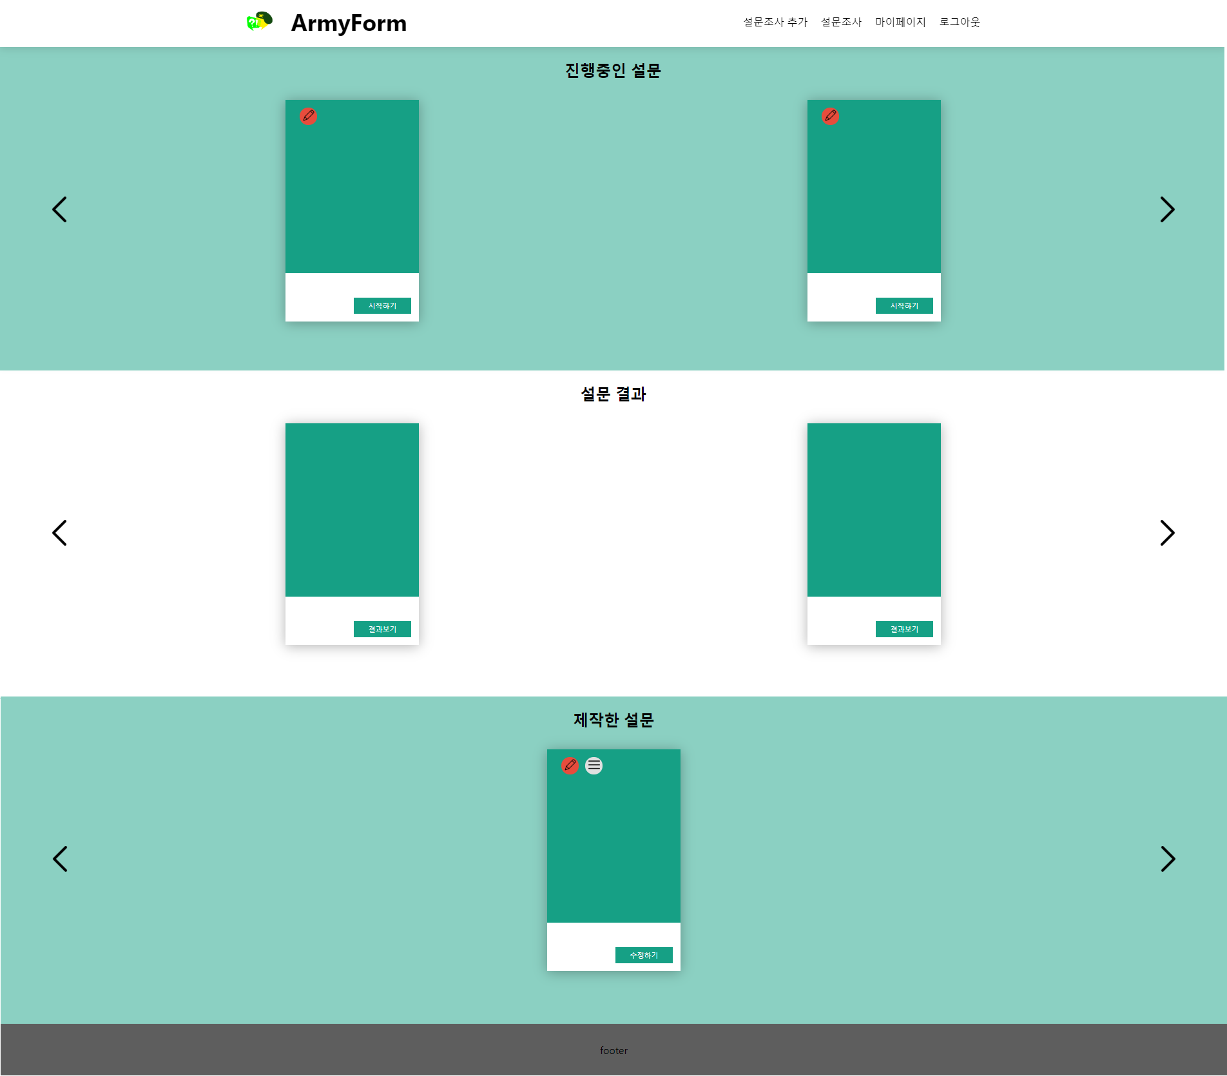
1. 메인페이지
1.진행중인 설문 : 현재 속한 부대에서 진행하고 있는 설문조사를 확인 또는 참여할 수 있습니다.
2. 설문 결과 : 자신이 참여한 설문조사가 완료되었는지 또는 결과를 볼 수 있습니다.
(예 : 화장실에 휴지 비치 요망 -> 조만간 화장지를 비치하겠습니다.)
3.제작한 설문 : 자신이 만들었던 설문조사를 확인 또는 수정할 수 있습니다.

Slide 5
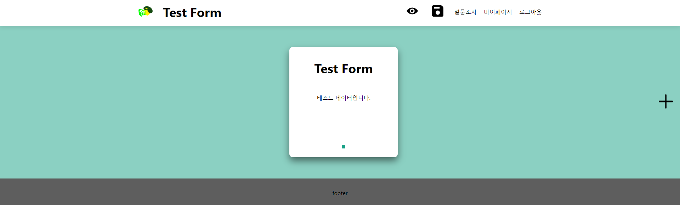
2. 설문조사 생성 페이지
1. 다양한 폼(객관식, 주관식, 이미지 등)을 제공하여 쉽게 여러 종류의 설문조사를 생성할 수 있습니다.
2. 익명성을 제공하기 위해서 익명 또는 비익명 설문를 선택할 수 있습니다.
3. 설문조사의 제출 기한을 정할 수 있습니다.

Slide 6
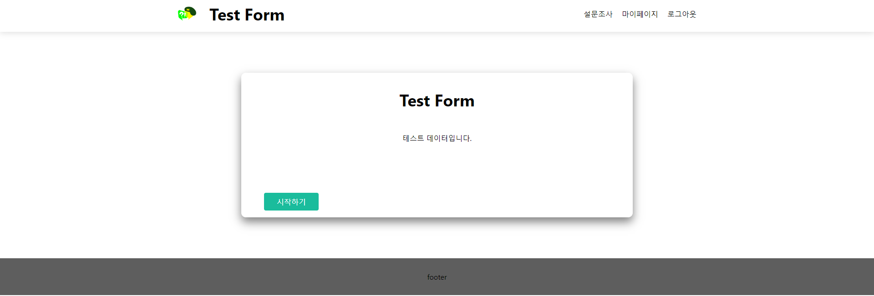
3. 설문조사 참여 페이지
1. 제출 기한 내 답변 제출을 하지 않는다면 언제든지 수정이 가능합니다.
2. 최종적으로 답변 제출을 누르게 되면 설문이 제출됩니다.
답변 제출 사진

Slide 7
4. 설문조사 결과 페이지
1. 답변이 필요한 설문조사의 경우 답변을 입력하여 설문조사를 참여한 장병들에게 조치 내용을 알릴 수 있습니다.
(예시 : 화장실에 화장지를 배치하겠습니다. -> 장병들이 어떠한 조치를 하겠다는 내용을 확인할 수 있습니다.)
2. 각 질문 형태에 알맞는 결과를 보여줍니다.
(예시 : 선택형 질문 -> 막대 그래프 / 주관식 질문 -> 워드클라우드 또는 각 질문에 대한 퍼센트치)

Slide 8
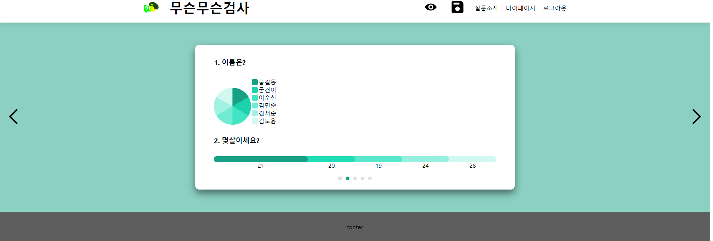
5. 대쉬보드 페이지
1. 전체적인 내용을 한 번에 확인할 수 있습니다.

Slide 9
개발 과정

Slide 10
기대 효과

Slide 11
기대 효과

Slide 12
사용기술 및 오픈소스

Slide 13
THANK YOU
감사합니다
팀 폼생폼사 민승기 이형창 홍태성 채현우

